Slide 1

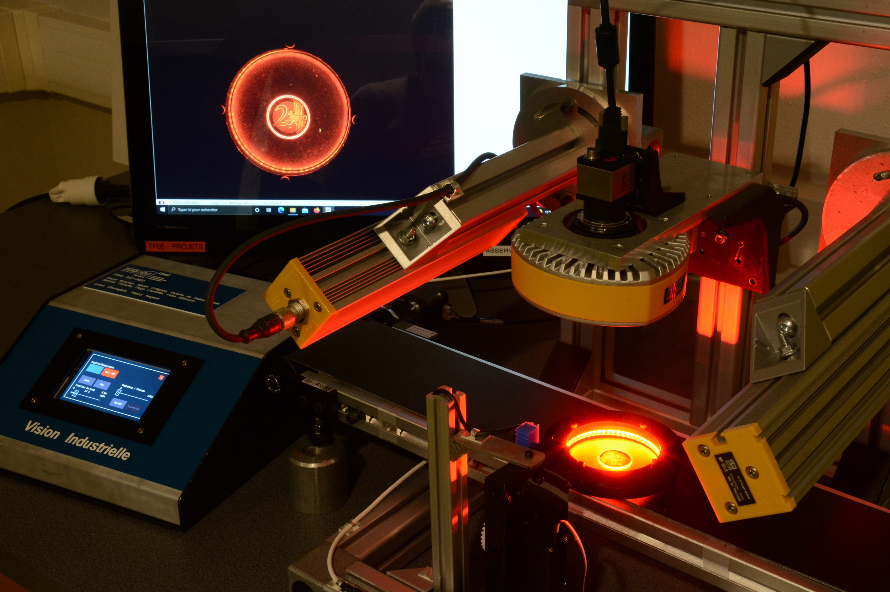
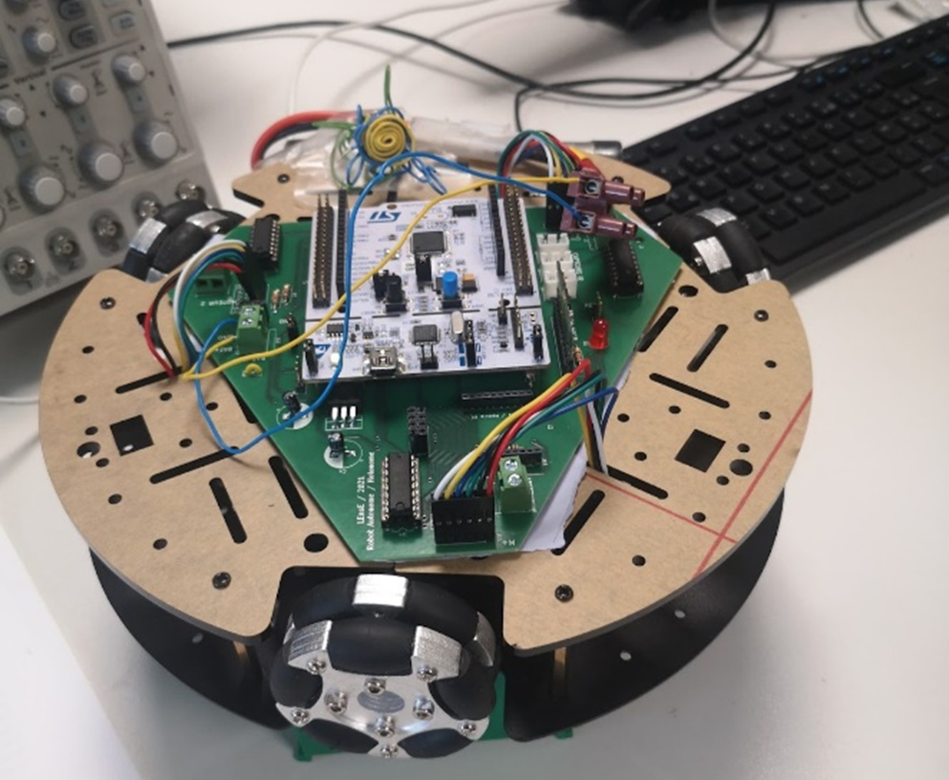
Interfaçage Numérique
Systèmes embarqués
Julien VILLEMEJANE

Slide 2

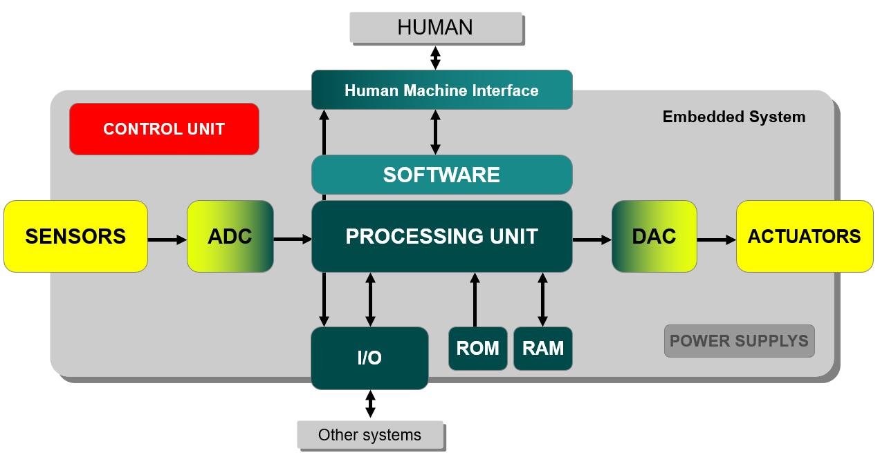
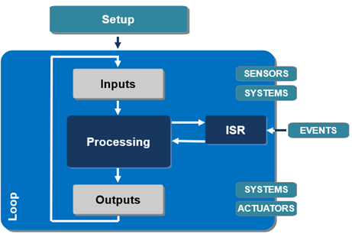
Systèmes embarqués
Spécificités d’un système embarqué
regroupement d’un système matériel et d’un logiciel
architecture spécifique / exécution d’un ensemble de tâches particulières
réactif, autonome et en contact permanent avec son environnement

Slide 3
Systèmes embarqués
Programmation d’un système embarqué

Slide 4
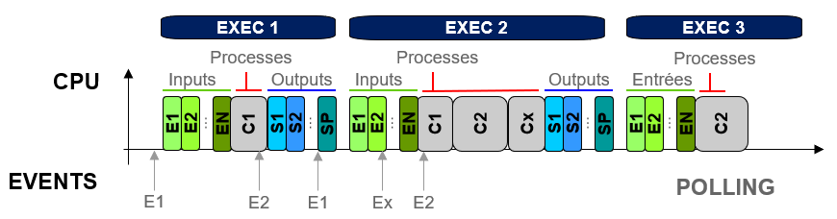
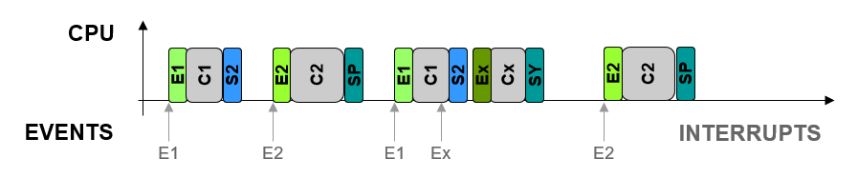
Systèmes embarqués
Programmation d’un système embarqué

Slide 5
Systèmes embarqués
Programmation d’un système embarqué

Slide 6
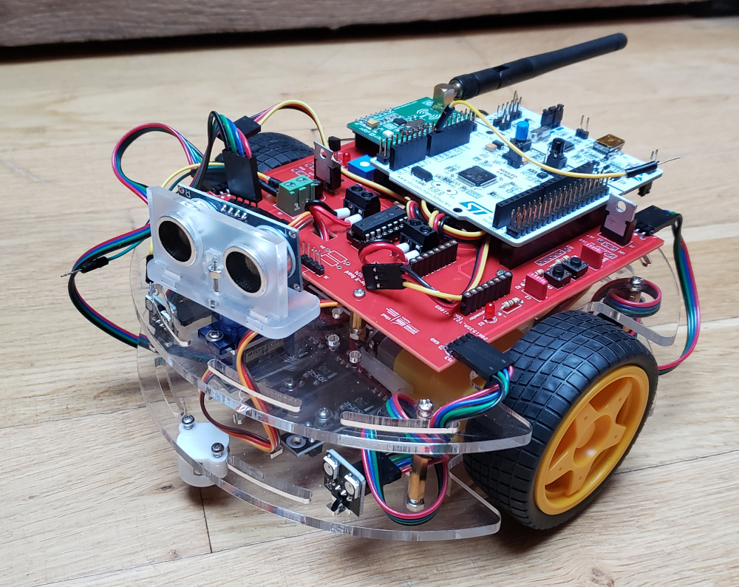
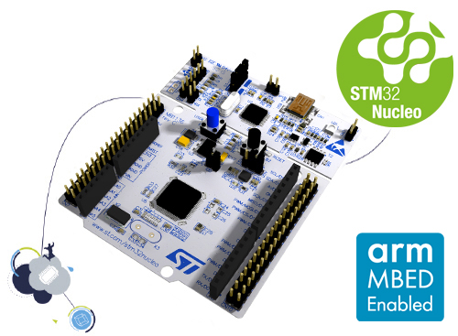
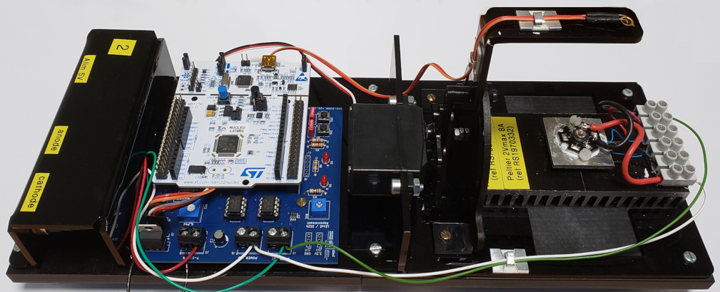
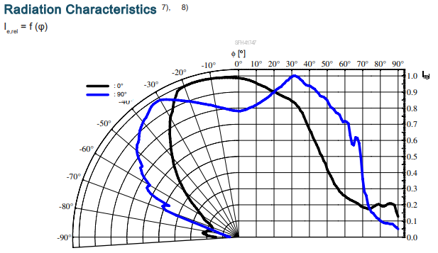
Systèmes embarqués / TP
Robot
STM Nucleo
Robotique
Communication
Rayonnement de LEDs
STM Nucleo
Protocole Série
LEDs Puissance

Slide 7
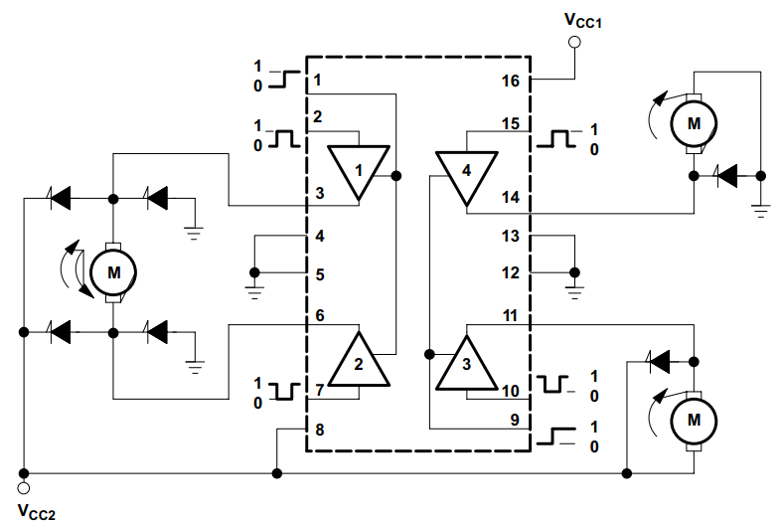
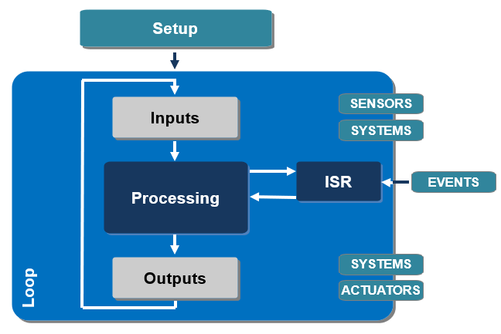
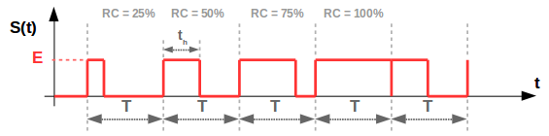
Systèmes embarqués / TP
Pilotage d’un moteur
Interactions avec l’environnement
Principe de la modulation de largeur d’impulsions

